Slide 1

CHÀO MỪNG QUÝ THẦY CÔ
VỀ DỰ GIỜ THĂM LỚP 4B
GV: Phạm Thị Tuyền
Môn: Tiếng Việt

Slide 2




Slide 3
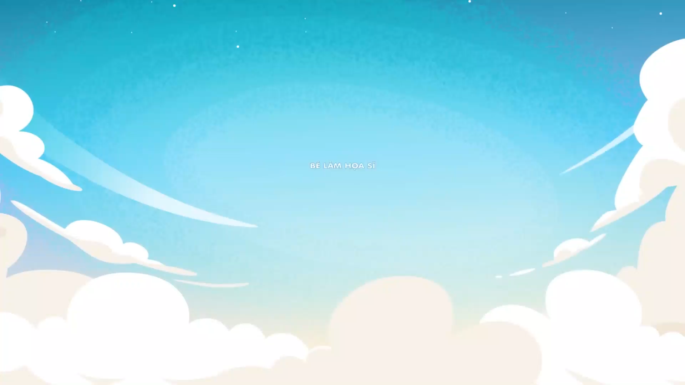

Slide 4
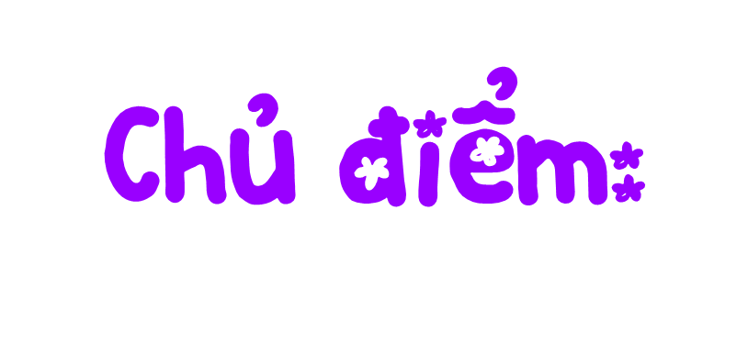



Slide 5

Giới thiệu một bức tranh em vẽ. Nói về màu sắc trong bức tranh ấy.
Notes:
Thiết kế: Hương Thảo – Zalo 0972.115.126. Các nick khác đều là giả mạo, ăn cắp chất xám

Slide 6





Notes:
Thiết kế: Hương Thảo – Zalo 0972.115.126. Các nick khác đều là giả mạo, ăn cắp chất xám

Slide 7

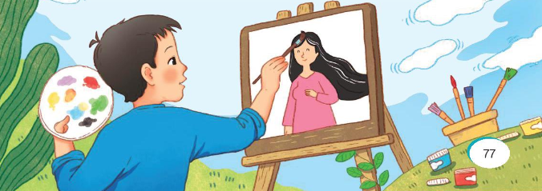
Màu đỏ cánh hoa hồng
Nhuộm bừng cho đôi má
Còn màu xanh chiếc lá
Làm mát những rặng cây.
Bình minh treo trên mây
Thả nắng vàng xuống đất
Gió mang theo hương ngát
Cho ong giỏ mật đầy.
Còn chiếc áo tím này
Tặng hoàng hôn sẫm tối
Những đôi mắt biết nói
Vẽ màu biển biếc trong.
Màu nâu này biết không
Từ đại ngàn xa thẳm
Riêng đêm như màu mực
Để thắp sao lên trời.
Mắt nhìn khắp muôn nơi
Sắc màu không kể hết
Em tô thêm màu trắng
Trên tóc mẹ sương rơi...
(Bảo Ngọc)
Notes:
Thiết kế: Hương Thảo – Zalo 0972.115.126. Các nick khác đều là giả mạo, ăn cắp chất xám

Slide 8
1
Màu đỏ cánh hoa hồng
Nhuộm bừng cho đôi má
Còn màu xanh chiếc lá
Làm mát những rặng cây.
Bình minh treo trên mây
Thả nắng vàng xuống đất
Gió mang theo hương ngát
Cho ong giỏ mật đầy.
Còn chiếc áo tím này
Tặng hoàng hôn sẫm tối
Những đôi mắt biết nói
Vẽ màu biển biếc trong.
Màu nâu này biết không
Từ đại ngàn xa thẳm
Riêng đêm như màu mực
Để thắp sao lên trời.
Mắt nhìn khắp muôn nơi
Sắc màu không kể hết
Em tô thêm màu trắng
Trên tóc mẹ sương rơi...
(Bảo Ngọc)
4
2
5
3
Notes:
Thiết kế: Hương Thảo – Zalo 0972.115.126. Các nick khác đều là giả mạo, ăn cắp chất xám

Slide 9

Luyện đọc
trong nhóm

Slide 10

Đọc trước lớp

Slide 11
Màu đỏ cánh hoa hồng
Nhuộm bừng cho đôi má
Còn màu xanh chiếc lá
Làm mát những rặng cây.
Bình minh treo trên mây
Thả nắng vàng xuống đất
Gió mang theo hương ngát
Cho ong giỏ mật đầy.
Còn chiếc áo tím này
Tặng hoàng hôn sẫm tối
Những đôi mắt biết nói
Vẽ màu biển biếc trong.
Màu nâu này biết không
Từ đại ngàn xa thẳm
Riêng đêm như màu mực
Để thắp sao lên trời.
Mắt nhìn khắp muôn nơi
Sắc màu không kể hết
Em tô thêm màu trắng
Trên tóc mẹ sương rơi...
(Bảo Ngọc)
Notes:
Thiết kế: Hương Thảo – Zalo 0972.115.126. Các nick khác đều là giả mạo, ăn cắp chất xám

Slide 12

1. Tìm trong bài thơ những từ ngữ chỉ màu sắc của mỗi sự vật dưới đây:
Notes:
Thiết kế: Hương Thảo – Zalo 0972.115.126. Các nick khác đều là giả mạo, ăn cắp chất xám

Slide 13
1. Tìm trong bài thơ những từ ngữ chỉ màu sắc của mỗi sự vật dưới đây:
Phiếu thảo luận nhóm
Tên sự vật | Màu sắc
1. hoa hồng | …………………………
2. nắng | …………………………
3. đêm | …………………………
4. lá cây | …………………………
5. hoàng hôn | …………………………
6. rừng đại ngàn | …………………………
Notes:
Thiết kế: Hương Thảo – Zalo 0972.115.126. Các nick khác đều là giả mạo, ăn cắp chất xám

Slide 14

1. Tìm trong bài thơ những từ ngữ chỉ màu sắc của mỗi sự vật dưới đây:
Phiếu thảo luận nhóm
Tên sự vật | Màu sắc
1. hoa hồng | …………………………
2. nắng | …………………………
3. đêm | …………………………
4. lá cây | …………………………
5. hoàng hôn | …………………………
6. rừng đại ngàn | …………………………
NHÓM BỐN
Notes:
Thiết kế: Hương Thảo – Zalo 0972.115.126. Các nick khác đều là giả mạo, ăn cắp chất xám

Slide 15
Màu đỏ cánh hoa hồng
Nhuộm bừng cho đôi má
Còn màu xanh chiếc lá
Làm mát những rặng cây.
Bình minh treo trên mây
Thả nắng vàng xuống đất
Gió mang theo hương ngát
Cho ong giỏ mật đầy.
Còn chiếc áo tím này
Tặng hoàng hôn sấm tối
Những đôi mắt biết nói
Vẽ màu biển biếc trong.
Màu nâu này biết không
Từ đại ngàn xa thẳm
Riêng đêm như màu mực
Để thắp sao lên trời.
Mắt nhìn khắp muôn nơi
Sắc màu không kể hết
Em tô thêm màu trắng
Trên tóc mẹ sương rơi...
(Bảo Ngọc)

Slide 16
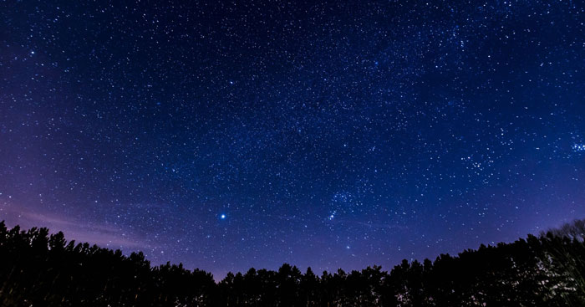

Slide 17
Màu đỏ cánh hoa hồng
Nhuộm bừng cho đôi má
Còn màu xanh chiếc lá
Làm mát những rặng cây.
Bình minh treo trên mây
Thả nắng vàng xuống đất
Gió mang theo hương ngát
Cho ong giỏ mật đầy.
Còn chiếc áo tím này
Tặng hoàng hôn sẫm tối
Những đôi mắt biết nói
Vẽ màu biển biếc trong.
Màu nâu này biết không
Từ đại ngàn xa thẳm
Riêng đêm như màu mực
Để thắp sao lên trời.
Mắt nhìn khắp muôn nơi
Sắc màu không kể hết
Em tô thêm màu trắng
Trên tóc mẹ sương rơi...
(Bảo Ngọc)

Slide 18
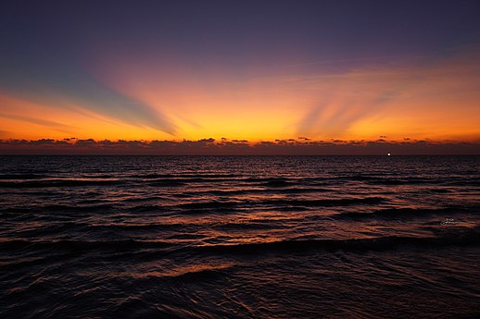
Hoàng hôn hay còn gọi là chiều tà là từ thường dùng để chỉ một khoảng thời gian kể từ khi Mặt trời lặn cho tới khi trời tối hẳn.

Slide 19
Màu đỏ cánh hoa hồng
Nhuộm bừng cho đôi má
Còn màu xanh chiếc lá
Làm mát những rặng cây.
Bình minh treo trên mây
Thả nắng vàng xuống đất
Gió mang theo hương ngát
Cho ong giỏ mật đầy.
Còn chiếc áo tím này
Tặng hoàng hôn sẫm tối
Những đôi mắt biết nói
Vẽ màu biển biếc trong.
Màu nâu này biết không
Từ đại ngàn xa thẳm
Riêng đêm như màu mực
Để thắp sao lên trời.
Mắt nhìn khắp muôn nơi
Sắc màu không kể hết
Em tô thêm màu trắng
Trên tóc mẹ sương rơi...
(Bảo Ngọc)

Slide 20
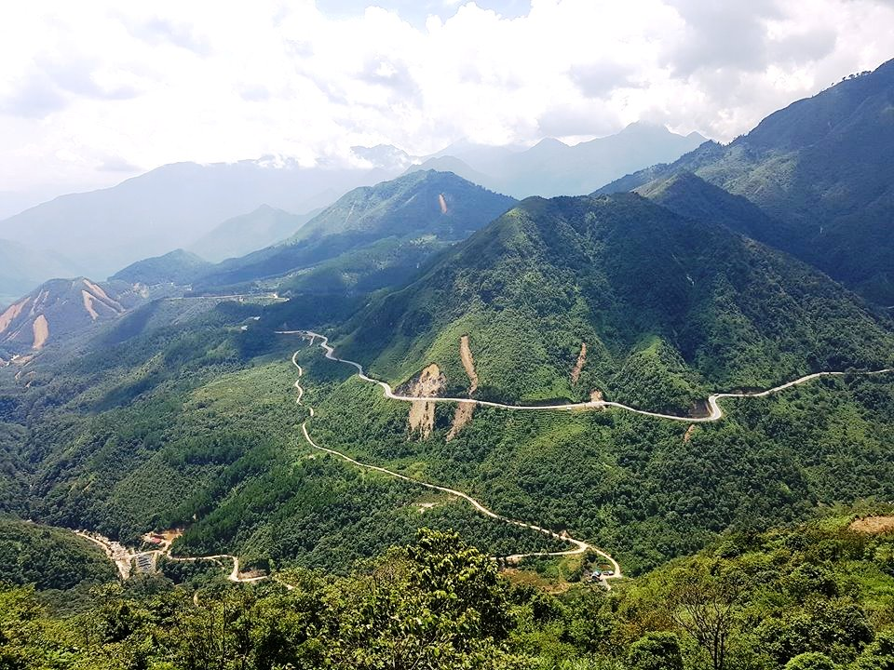
Đại ngàn là từ để gọi những cánh rùng bạt ngàn, mệnh mông và đã có nhiều năm tuổi.
Notes:
“Có một số trường, họ sẽ ghép phần giải thích nghĩa của từ trong mục đọc đoạn luôn, nhưng vì mỗi trường sẽ thống nhất 1 quy trình riêng, ý tưởng dạy riêng, nên em để phần giải thích nghĩa ở đây (GV kéo slide lên sau các đoạn theo quy trình trường mình giúp em nhé!)”

Slide 21
Màu đỏ cánh hoa hồng
Nhuộm bừng cho đôi má
Còn màu xanh chiếc lá
Làm mát những rặng cây.
Bình minh treo trên mây
Thả nắng vàng xuống đất
Gió mang theo hương ngát
Cho ong giỏ mật đầy.
Còn chiếc áo tím này
Tặng hoàng hôn sẫm tối
Những đôi mắt biết nói
Vẽ màu biển biếc trong.
Màu nâu này biết không
Từ đại ngàn xa thẳm
Riêng đêm như màu mực
Để thắp sao lên trời.
Mắt nhìn khắp muôn nơi
Sắc màu không kể hết
Em tô thêm màu trắng
Trên tóc mẹ sương rơi...
(Bảo Ngọc)

Slide 22

2. Các khổ thơ 2,3,4 nói về màu sắc của các cảnh vật ở những thời điểm nào?
Bình minh treo trên mây
Thả nắng vàng xuống đất
Gió mang theo hương ngát
Cho ong giỏ mật đầy.
Còn chiếc áo tím này
Tặng hoàng hôn sẫm tối
Những đôi mắt biết nói
Vẽ màu biển biếc trong.
Màu nâu này biết không
Từ đại ngàn xa thẳm
Riêng đêm như màu mực
Để thắp sao lên trời.
Buổi sáng
Chiều tối

Slide 24
2. Các khổ thơ 2,3,4 nói về màu sắc của các cảnh vật ở những thời điểm nào?
Bình minh treo trên mây
Thả nắng vàng xuống đất
Gió mang theo hương ngát
Cho ong giỏ mật đầy.
Còn chiếc áo tím này
Tặng hoàng hôn sẫm tối
Những đôi mắt biết nói
Vẽ màu biển biếc trong.
Màu nâu này biết không
Từ đại ngàn xa thẳm
Riêng đêm như màu mực
Để thắp sao lên trời.
Buổi sáng
Buổi đêm
Chiều tối

Slide 26
2. Các khổ thơ 2,3,4 nói về màu sắc của các cảnh vật ở những thời điểm nào?
Bình minh treo trên mây
Thả nắng vàng xuống đất
Gió mang theo hương ngát
Cho ong giỏ mật đầy.
Còn chiếc áo tím này
Tặng hoàng hôn sẫm tối
Những đôi mắt biết nói
Vẽ màu biển biếc trong.
Màu nâu này biết không
Từ đại ngàn xa thẳm
Riêng đêm như màu mực
Để thắp sao lên trời.
Buổi sáng
Buổi đêm
Chiều tối

Slide 27
Màu đỏ cánh hoa hồng
Nhuộm bừng cho đôi má
Còn màu xanh chiếc lá
Làm mát những rặng cây.
Bình minh treo trên mây
Thả nắng vàng xuống đất
Gió mang theo hương ngát
Cho ong giỏ mật đầy.
Còn chiếc áo tím này
Tặng hoàng hôn sẫm tối
Những đôi mắt biết nói
Vẽ màu biển biếc trong.
Màu nâu này biết không
Từ đại ngàn xa thẳm
Riêng đêm như màu mực
Để thắp sao lên trời.
Mắt nhìn khắp muôn nơi
Sắc màu không kể hết
Em tô thêm màu trắng
Trên tóc mẹ sương rơi...
(Bảo Ngọc)
Notes:
Thiết kế: Hương Thảo – Zalo 0972.115.126. Các nick khác đều là giả mạo, ăn cắp chất xám

Slide 28


3. Theo em bạn nhỏ muốn nói gì qua 2 dòng thơ: “Em tô thêm màu trắng/ Trên tóc mẹ sương rơi.”?
THẢO LUẬN NHÓM ĐÔI

Slide 29


4. Nếu được vẽ một bức tranh với đề tài tự chọn em sẽ vẽ gì? Em sẽ chọn màu nào để vẽ? Vì sao?
Notes:
Thiết kế: Hương Thảo – Zalo 0972.115.126. Các nick khác đều là giả mạo, ăn cắp chất xám

Slide 30
Qua bài thơ, tác giả muốn nói với chúng ta điều gì?
Notes:
Thiết kế: Hương Thảo – Zalo 0972.115.126. Các nick khác đều là giả mạo, ăn cắp chất xám

Slide 31
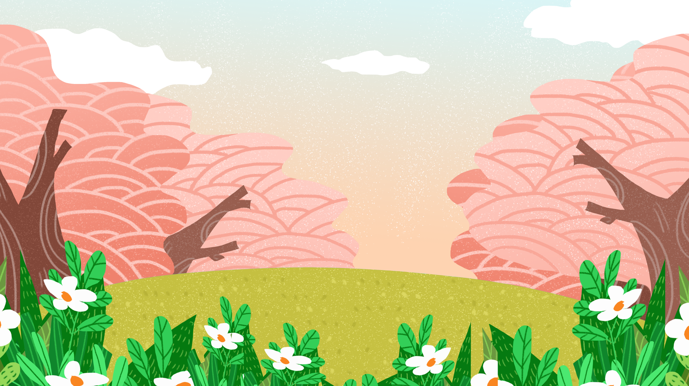





Slide 32
Màu đỏ cánh hoa hồng
Nhuộm bừng cho đôi má
Còn màu xanh chiếc lá
Làm mát những rặng cây.
Bình minh treo trên mây
Thả nắng vàng xuống đất
Gió mang theo hương ngát
Cho ong giỏ mật đầy.
Còn chiếc áo tím này
Tặng hoàng hôn sẫm tối
Những đôi mắt biết nói
Vẽ màu biển biếc trong.
Màu nâu này biết không
Từ đại ngàn xa thẳm
Riêng đêm như màu mực
Để thắp sao lên trời.
Mắt nhìn khắp muôn nơi
Sắc màu không kể hết
Em tô thêm màu trắng
Trên tóc mẹ sương rơi...
(Bảo Ngọc)
Notes:
HS nêu từ khó GV gõ ngay từ đó trên BÀI GIẢNG ĐANG TRÌNH CHIẾU luôn mà không cần thoát ra. (CLICK CHUỘT VÀO KHUNG TỪ KHÓ ĐỌC VÀ GÕ)

Slide 33

Luyện đọc thuộc lòng và diễn cảm trong nhóm

Slide 34
Thi đọc trước lớp

Slide 35



Slide 36
VẬN DỤNG

Slide 37

Nếu được vẽ một bức chân dung về người mà em yêu quý, em sẽ vẽ ai? Em sẽ chọn màu nào để vẽ?

Slide 38


Đọc thuộc lòng và diễn cảm bài thơ
Đọc và nghiên cứu trước bài đọc
“ Đồng cỏ nở hoa”

Slide 39





Cảm ơn thầy cô
Và các em.

